Slide 1
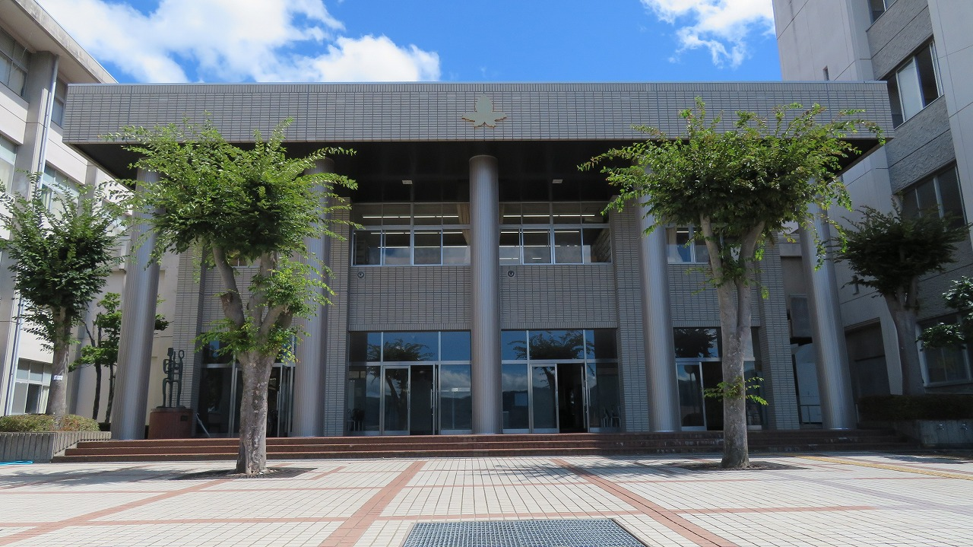
諏訪清陵高等学校
第一校歌 第二校歌
長野県諏訪清陵高等学校

Slide 2
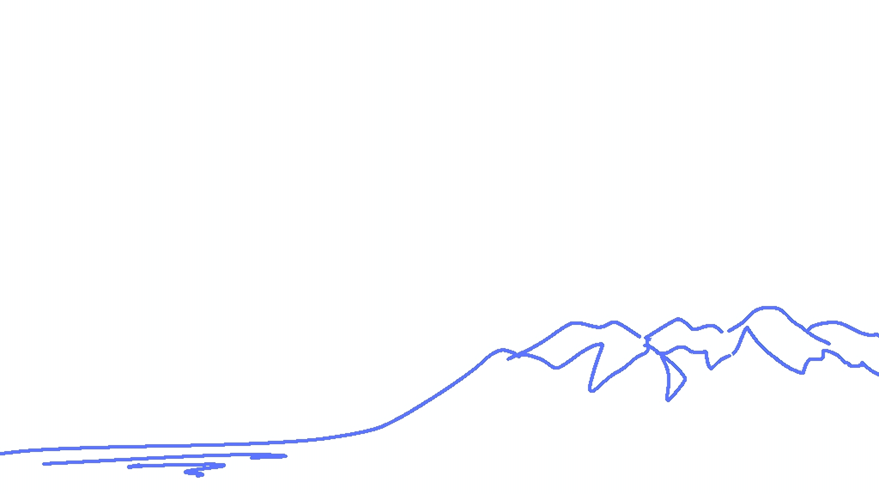
一、
吾が学び舎を
湖山の中に聳え立つ
信濃にしるき秀麗の
大和島根の
西にはひたす
東に高き
諏訪の湖
八ヶ岳
うち
せきりょう
脊梁と
仰がずや
うみ
そび

Slide 3
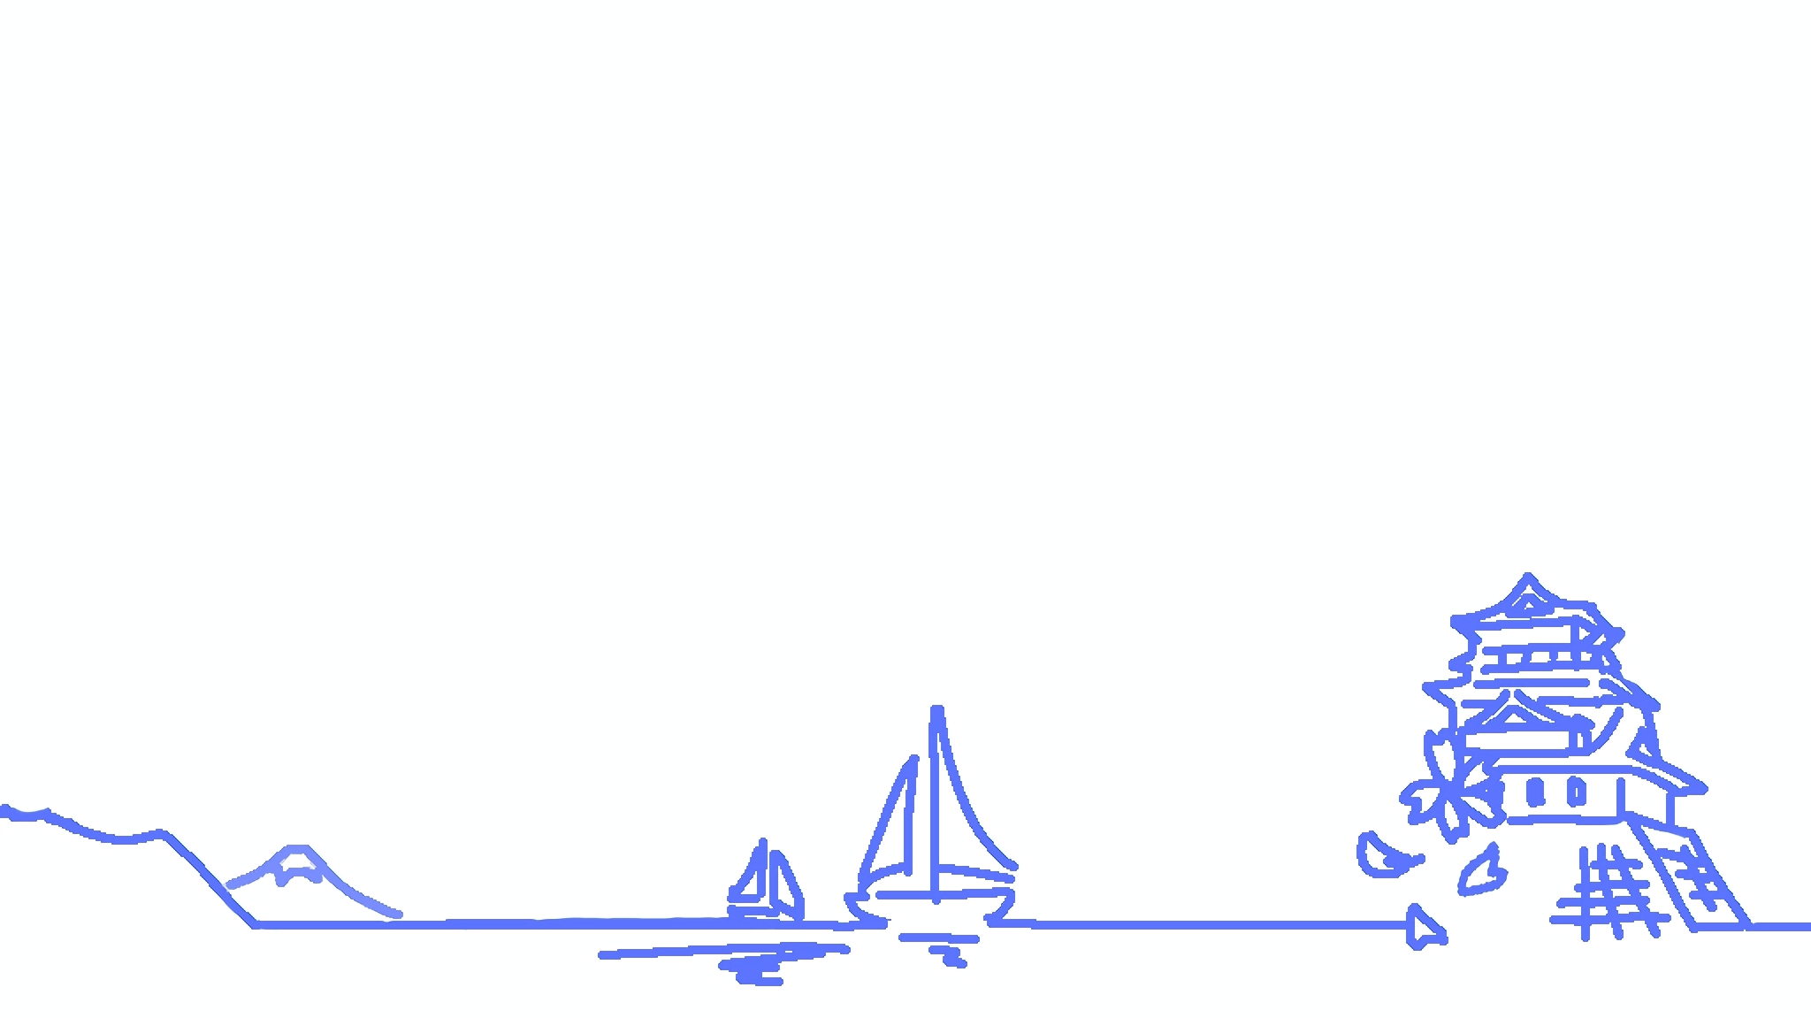
みやびの胸の
昔忍
ぶの石垣に
芙蓉の峰を
衣ヶ崎の朝ぼらけ
白帆のかげも
春城上の
二、
ふよう
花霞
望みては
ほのかなる
通ふかな

Slide 4
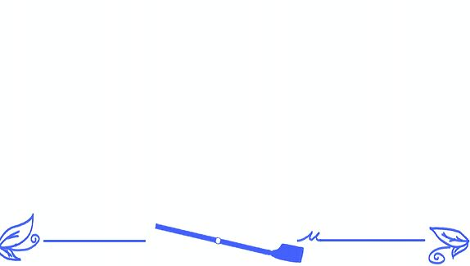
岸の青葉を
夏は湖水の夕波に
三、
男の子の意気ぞ
げに海国の日の本の
漕ぐや天龍富士守屋
オ｜ル
執る手も
お
かいこく
うつしつつ
たのもしき
勇ましく

Slide 5
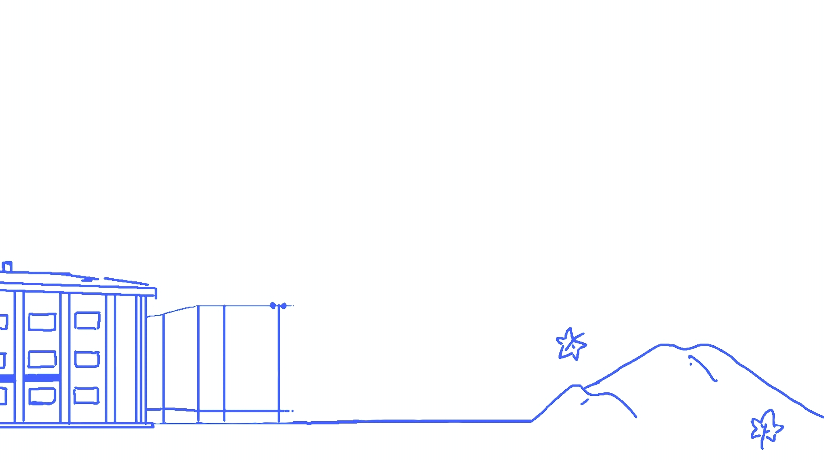
武建の腕を
ぶけん
絶えて久しき
建
御名方の英霊や
思へば遠し
千早振る
御空も澄める
みそら
唐沢山に秋長けて
四、
たけみなかた
鍛へばや
おおがみ
大神の
運動場に
ひろにわ
た

Slide 6
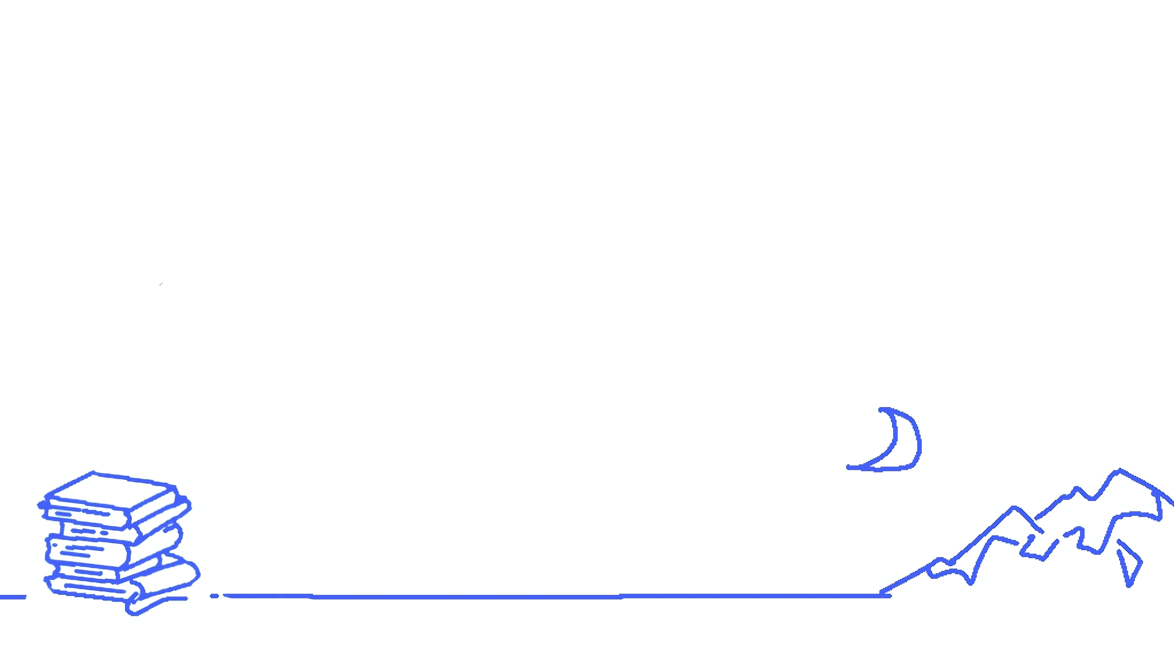
吾が雄心の
学窓書に親しまば
けんぴょう
ふゆめんれい
五、
がくそうふみ
もしそれ月の
堅氷鎖す方十里
吹雪ぞ荒るる北風に
冬綿嶺の山の雲
湧かずやは
おごころ
とざ
ほう
色冴えて

Slide 7
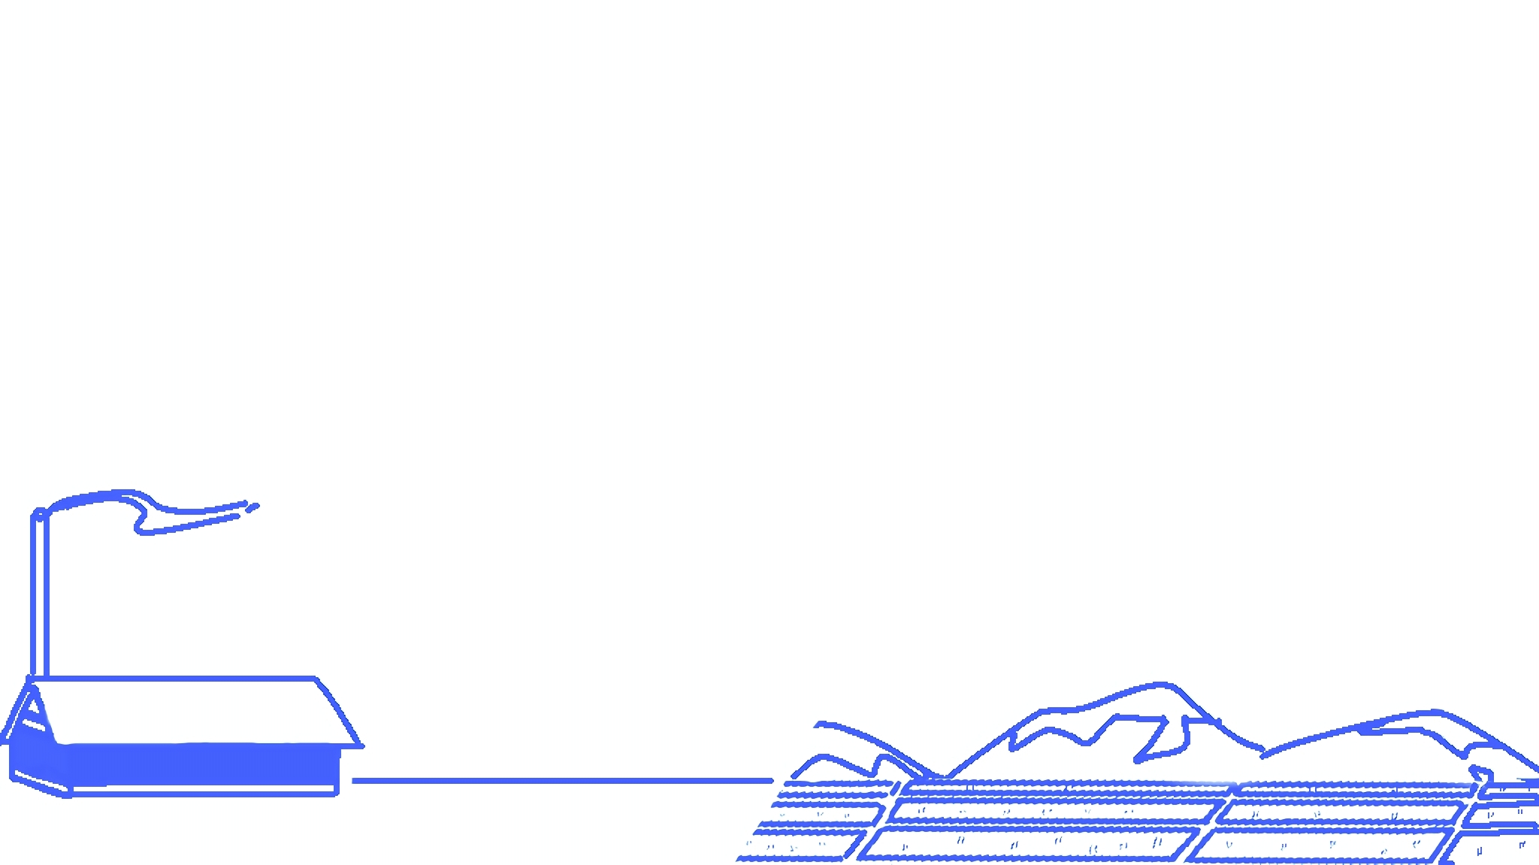
のぞみ
ばいえん
六、
吾等を措きて
希望にみてる青春の
国の基を興さんも
世界の富を集めては
煤煙つづく製糸場
見よ千頃の田園や
誰かある
もとい
せんけい
お

Slide 8
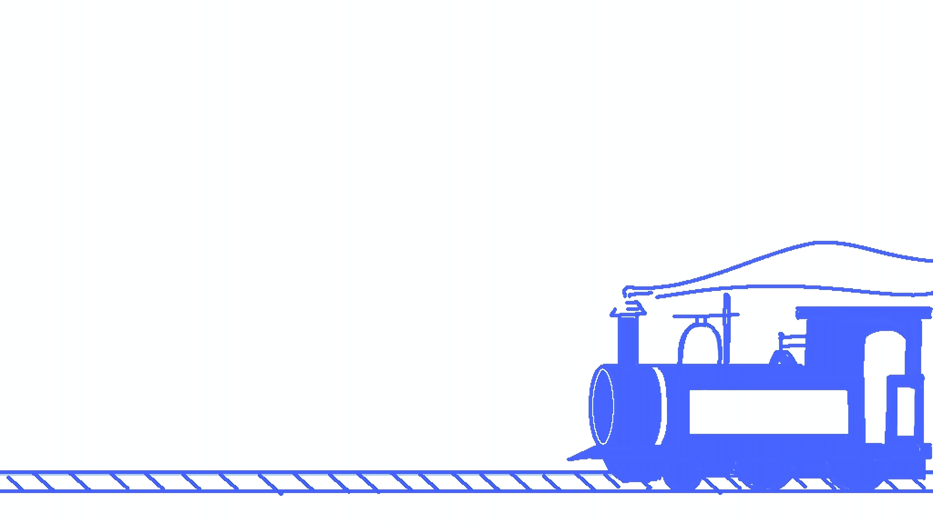
学びの道に後れめや
汽笛中央の
思へや
七、
日に新たなる進運の
理想の岸は遠くとも
心は駆ける五大州
鉄路に沿うて
きてき
響きつつ
ごだいしゅう
しんうん

Slide 9
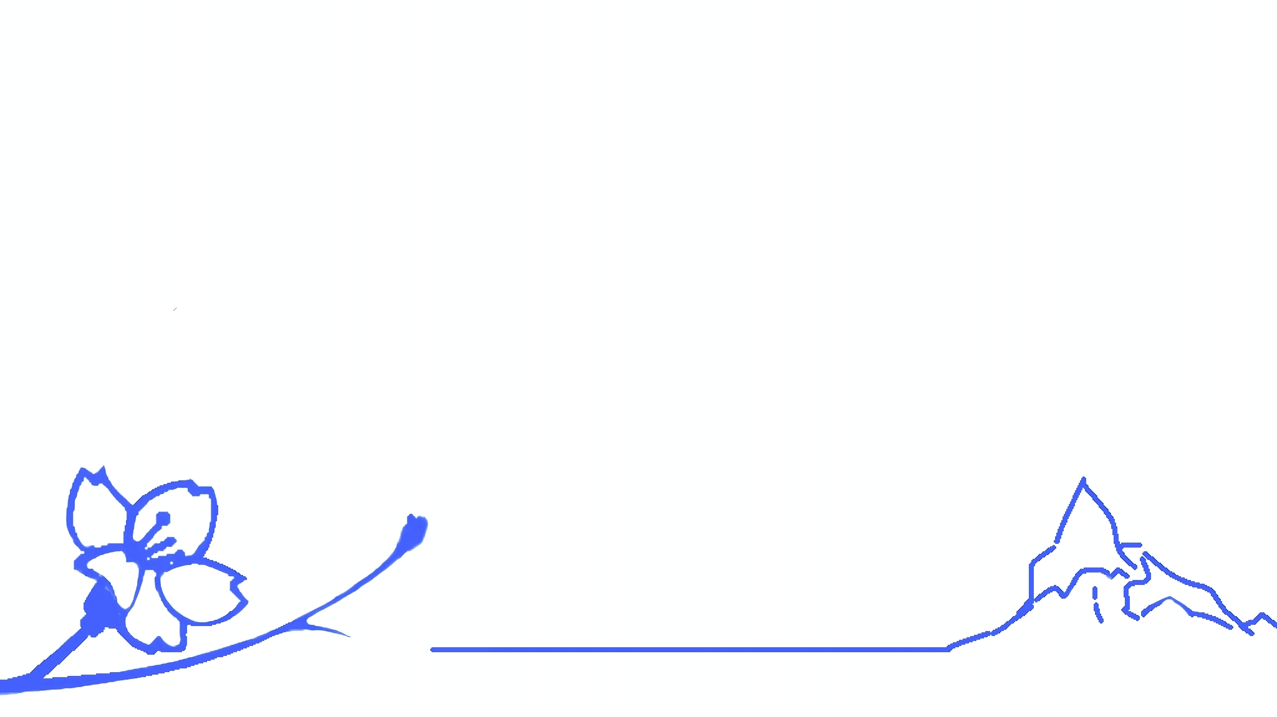
やがて咲くべき
ああ信山の
深き谷より
清き流れは
独逸の国の力あり
どいつ
それサクセンの
八、
春や何時
健児らの
出づとかや
い
アルプスの
いつ
林中に

Slide 10
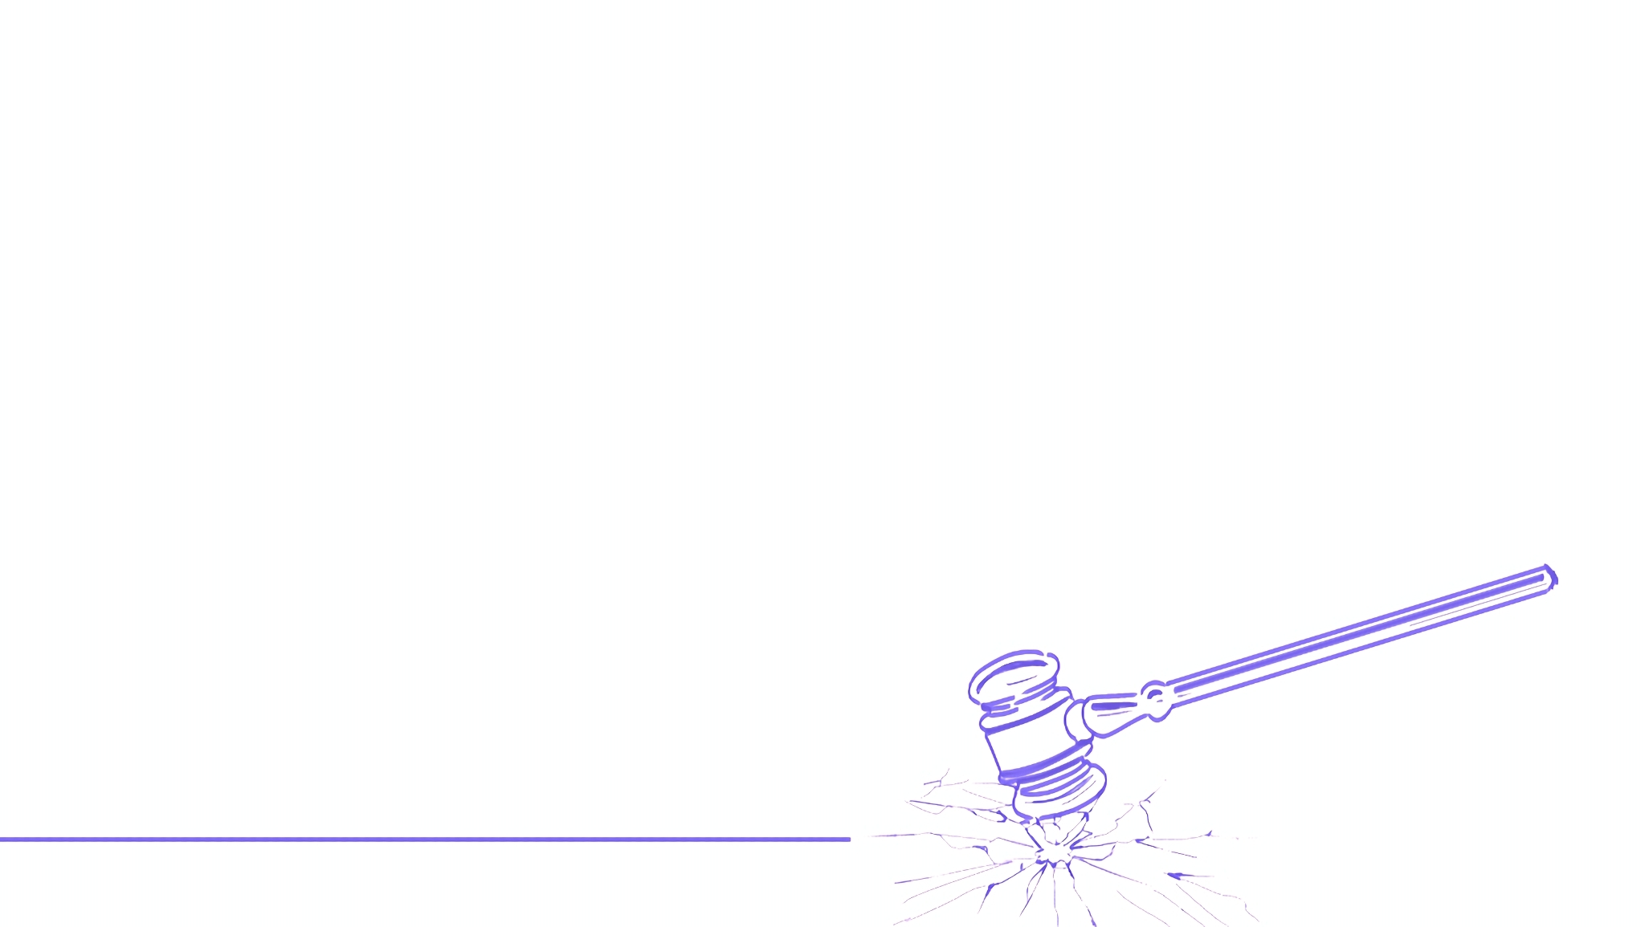
弥生半ばのこの夢を
打破せむ腐鼠の
第二
ああ博浪の
槌とりて
つい
ふそ
奴ばらが

Slide 11
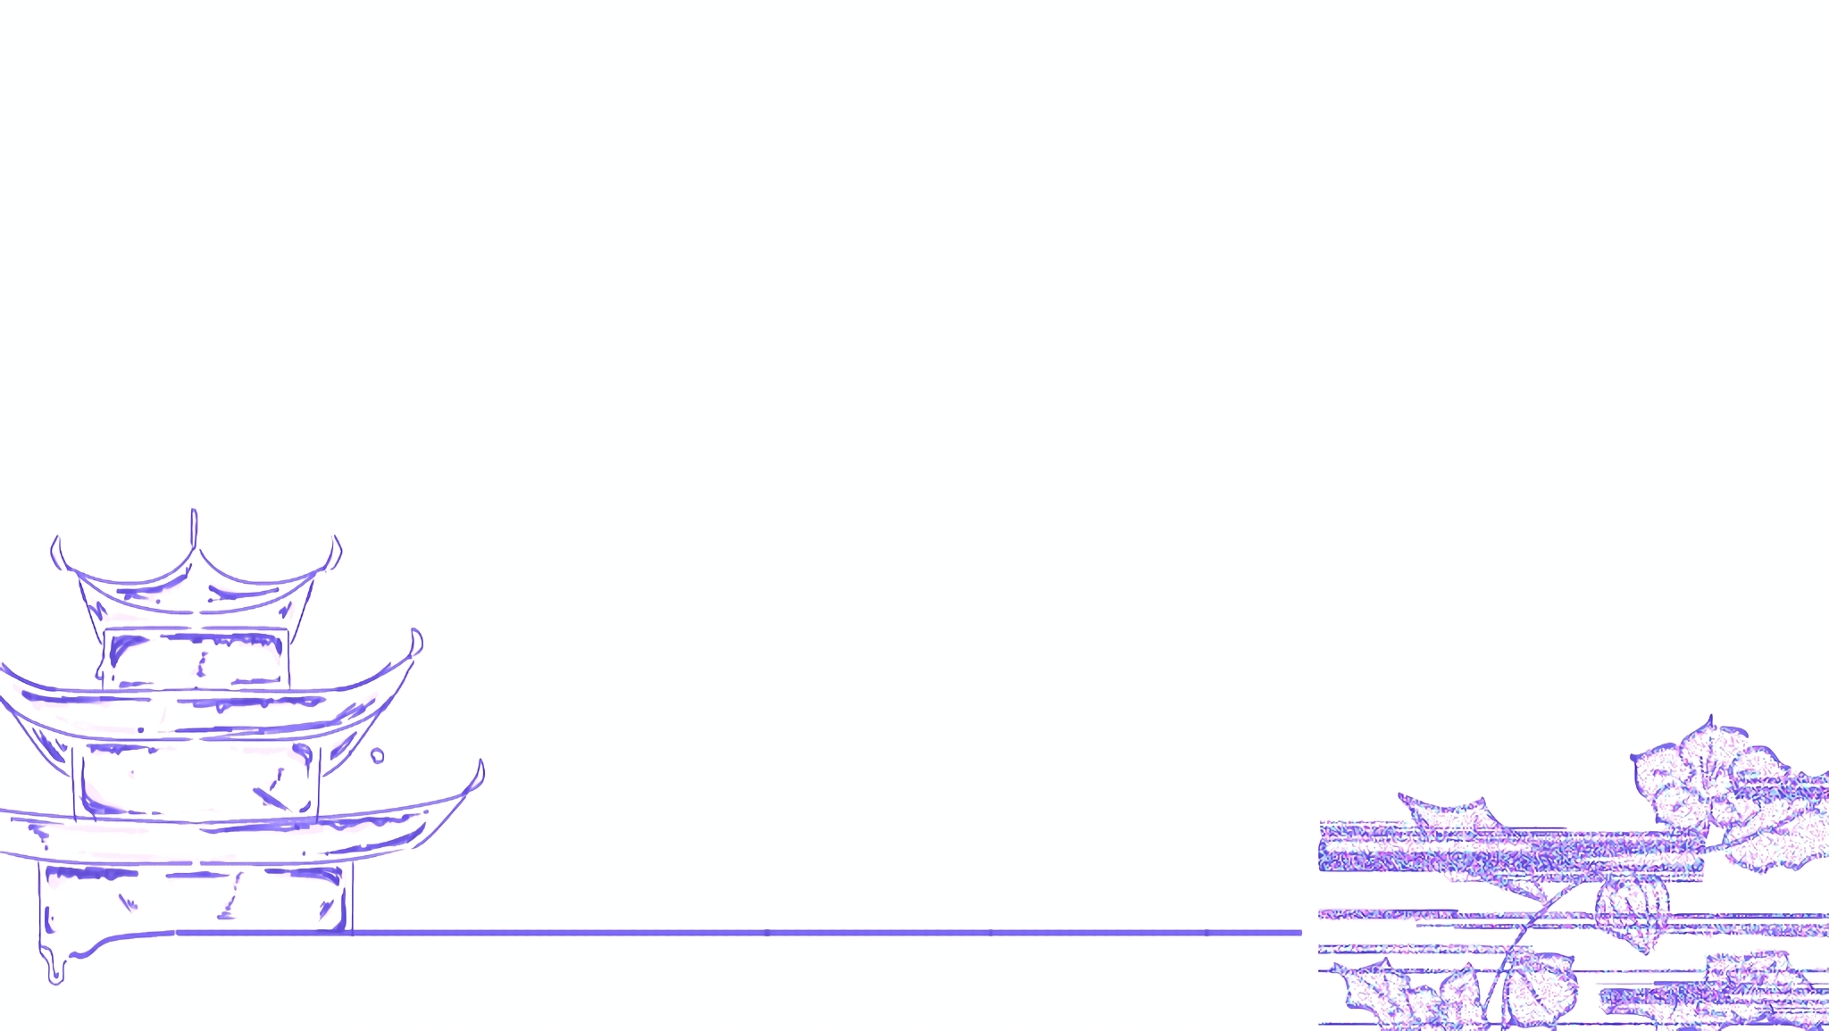
消えて跡なし
氷に鏤りし玉楼の
赳々武夫の
きゅうきゅうぶふ
世は昏々と華に眠り
おしてる難波の
一、
あなあはれ
え
おもかげは
なにわ
ぎょくろう
群葦の
むらあし

Slide 12

二、
高き志を身に負いて
山高の骨ゆく青雲の
鷲がかかなく
いで独歩せむ
空しかるべき
や
ま
こころ
どっぽ
おね
男の子
やも
はちがく
あめつち
八岳の
天地に

Slide 13

三、
空を凌がむ勢と
くう
風雲紫閃の間より
ふううんしせん
躍らばならむ
春の古城の
開かばならむ
しの
はつ花と
いきおい
天龍の
梓弓

Slide 14

四、
平和の二字を
青人草はたによりて
雲たち迷う国原の
怪鳥かけらふ
あをひとぐさ
中に碁布せる乱島や
かいちょう
きふ
得むとする
わたつみの
くなばら

Slide 15
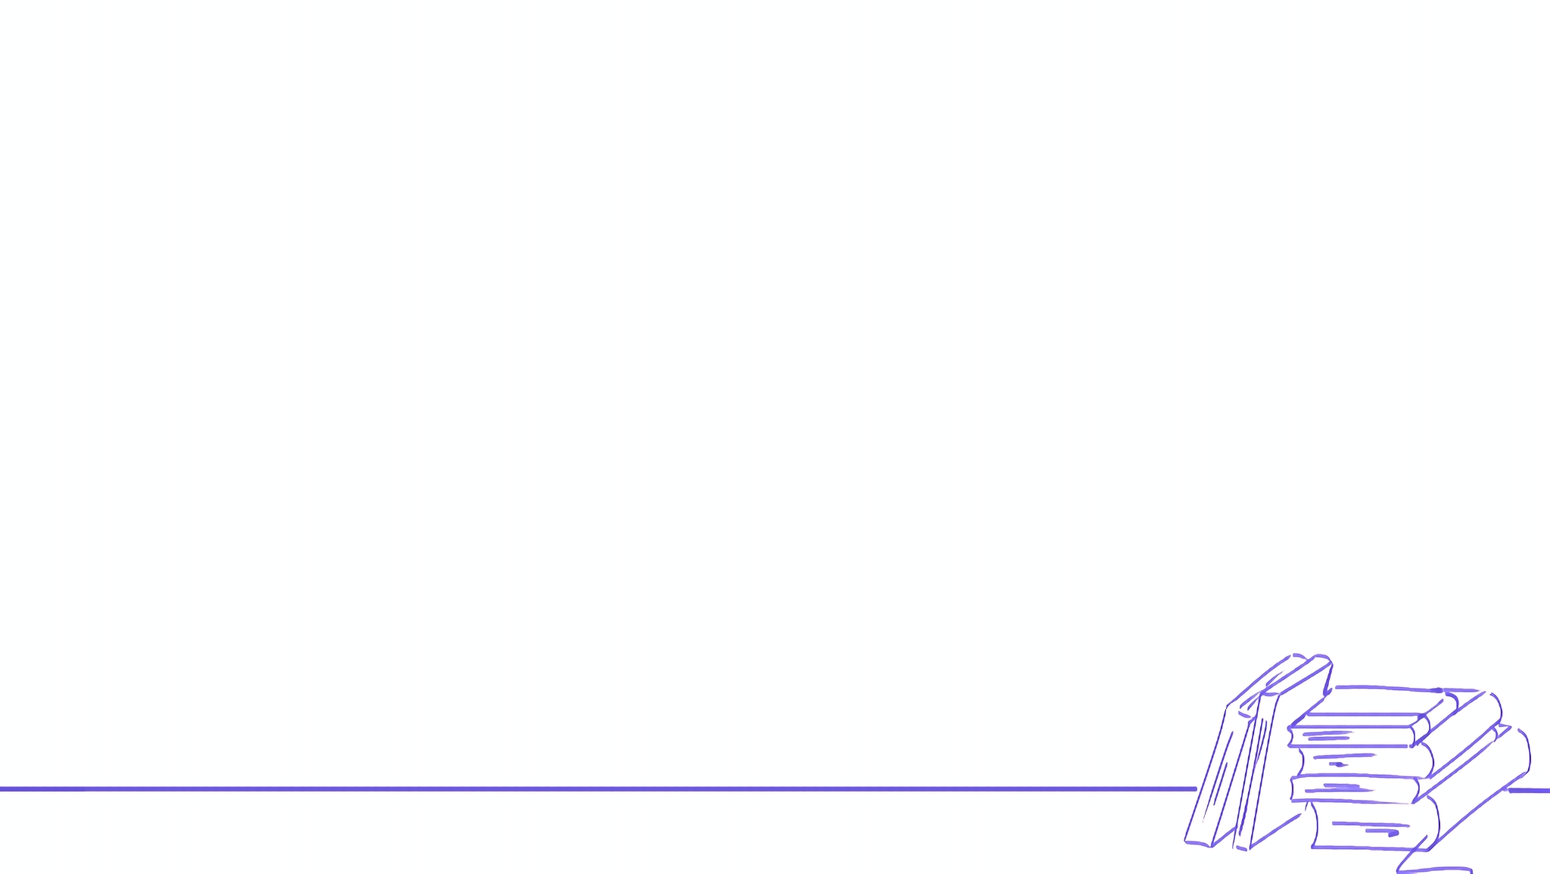
しゅんじゅう
五、
吾等たたずば
浜の真砂も
はやま繁山
わざにたぐへば
春秋多き青年が
まさご
しげやま
世をいかん
いかでかは
しげからじ
筑波山

Slide 16

六、
尽くさでやまむ
南洋東亜の人の子に
よしやつるとも
破邪の利剣に
はじゃ
いざや友垣
とぎおろす
りけん
ともがき
うつる身の
心かと
大君に

Slide 17
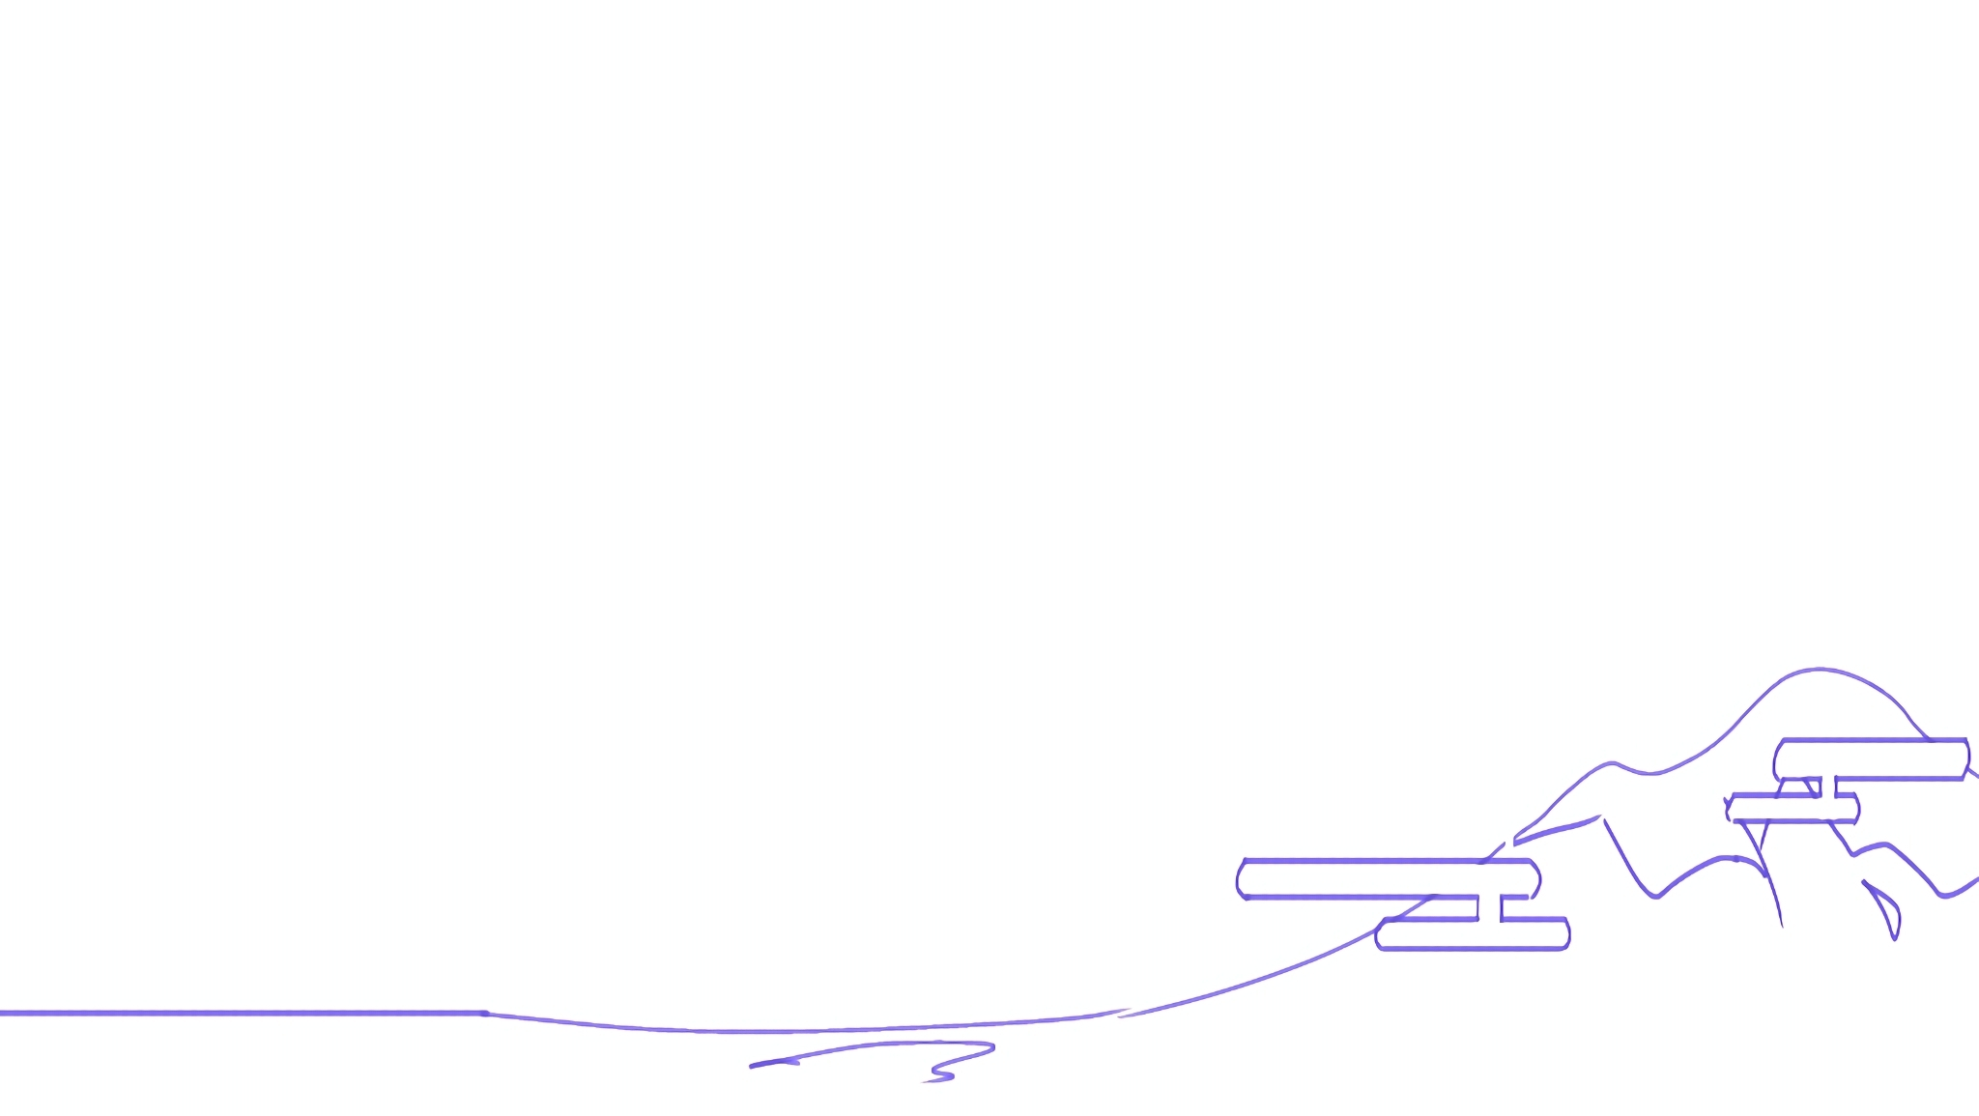
七、
ならでやむべき
この世をさます
覇気喚びおこし
湖山の中に
朝嵐墓煙
ちょうらんぼえん
ゐごもれる
うち
名細しき
なぐわ
この身かは
武に文に
ぶ
ぶん
床虫と
とこむし

Slide 18
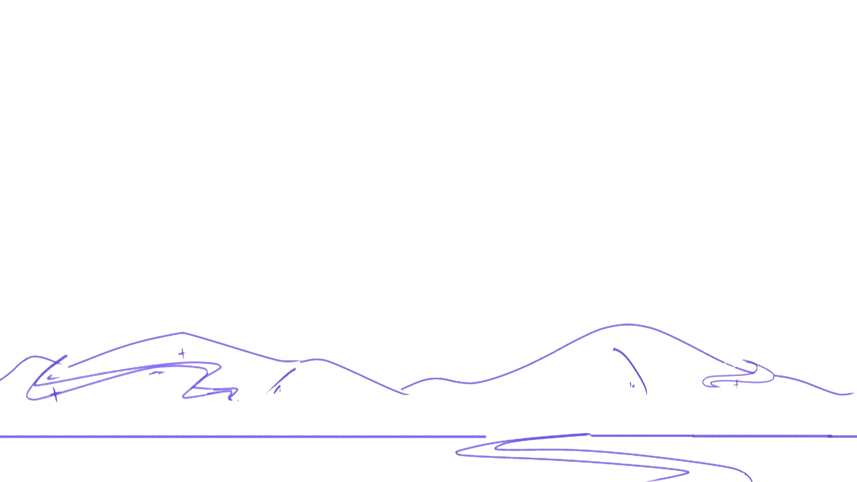
八、
凝りては出づと
こんごうたま
其の地人士の
乱麻をたつの
崑岡玉を出すとか
ああ麗水に
ちじんし
金砂あり
知るや君
い
精粋の
せいすい
英傑は

Slide 19
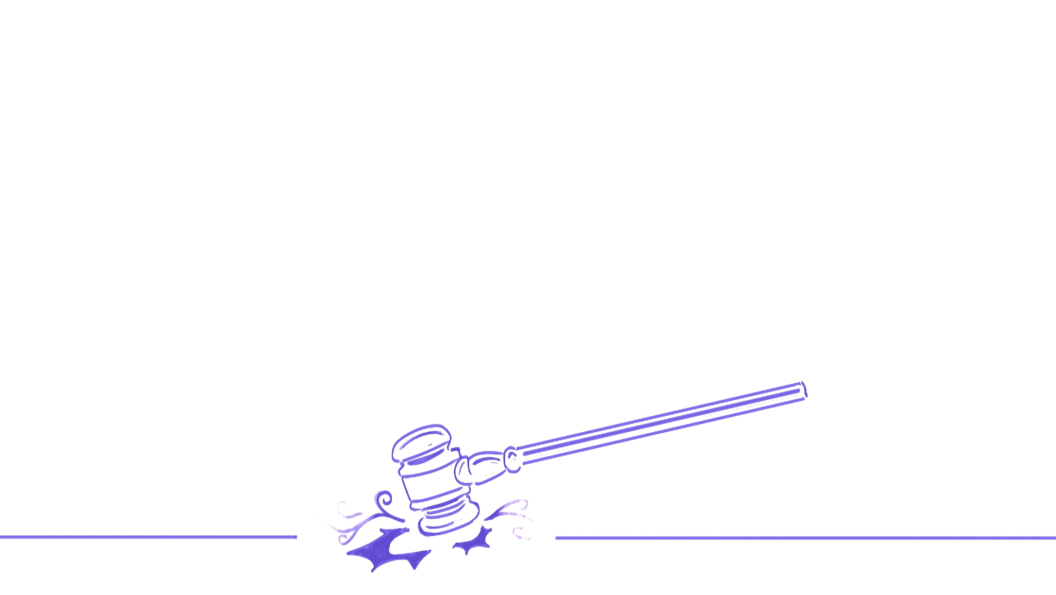
九、
織りも出でなむ
やよ勤倹を
夫れ質実を
いくその魔をば
再び槌をふりあげて
そ
たてにして
つち
きんけん
砕けかし
よこにして
校風を

Slide 20
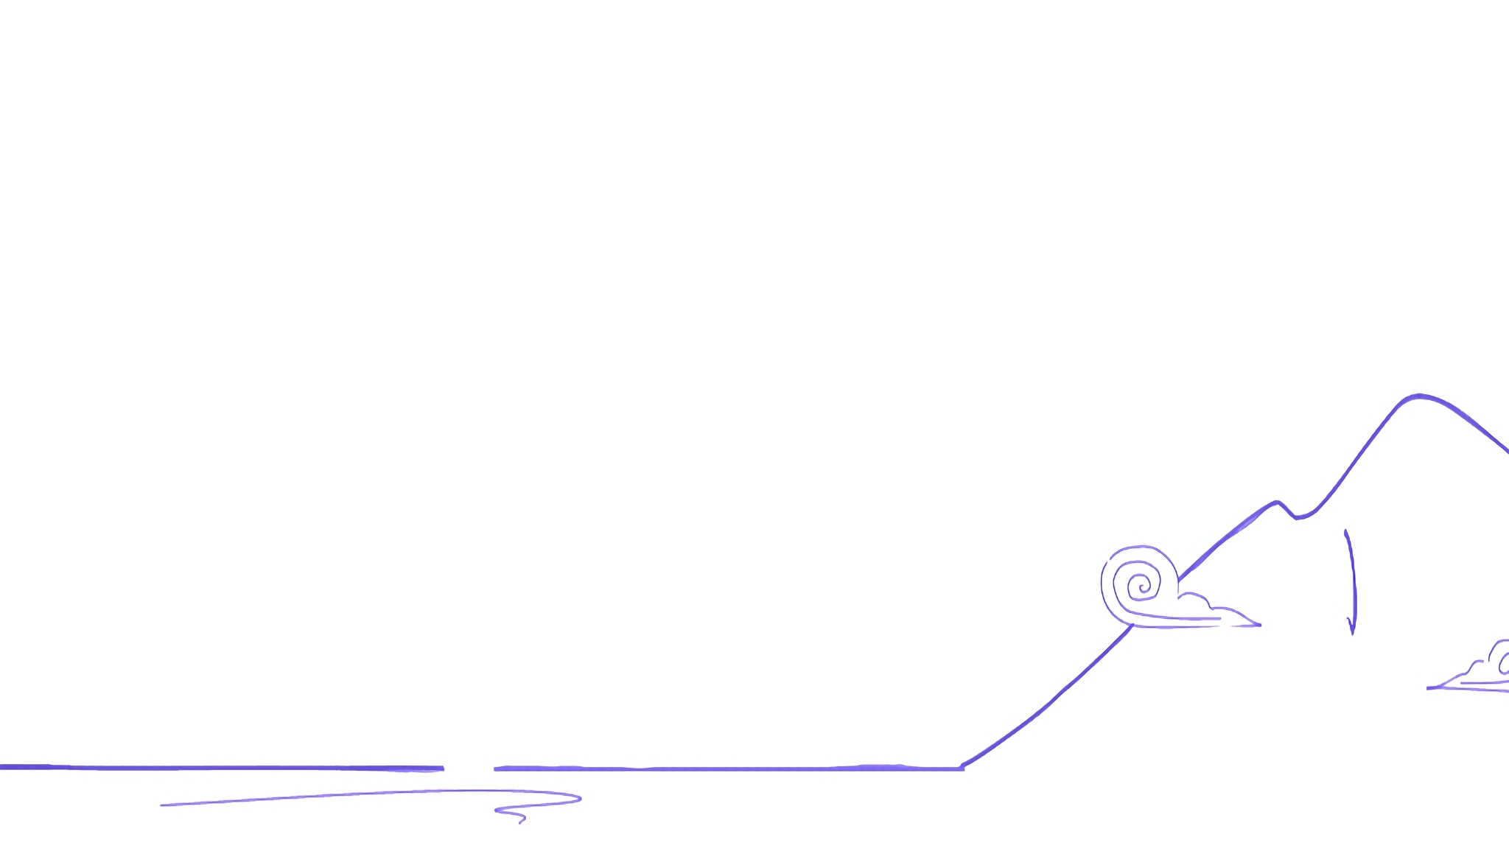
十、
雄叫べ友よ茜さす
あらが手ぶりに
鉄槌三度
かざしては
てっついみたび
海をも呑まむ
意気をもて
山をも抜かむ
おたけ
靡けとや
慨をもて
なび
がい

Slide 21

理想の花の咲かむまで
朱曦八荒を
しゅぎはっこう
芙蓉峰頭一点の
ふようほうとう
照らすとき

